Slide 1
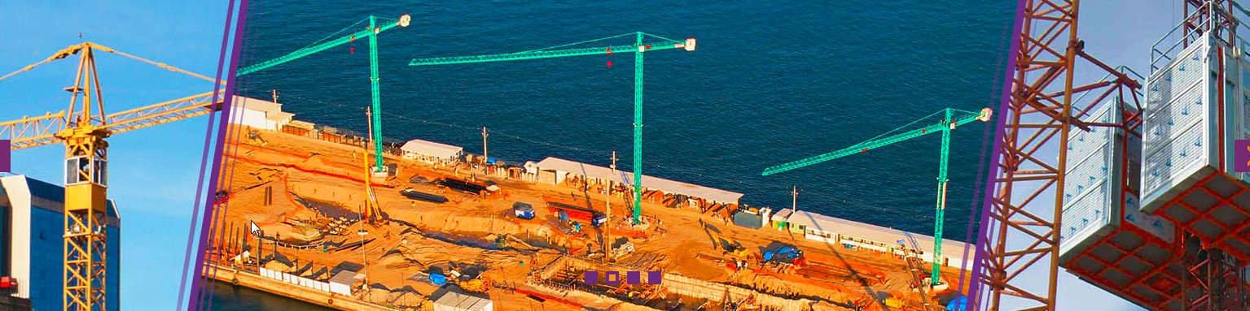
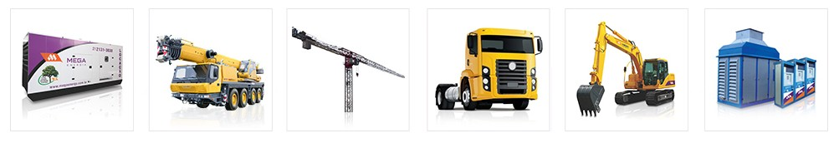

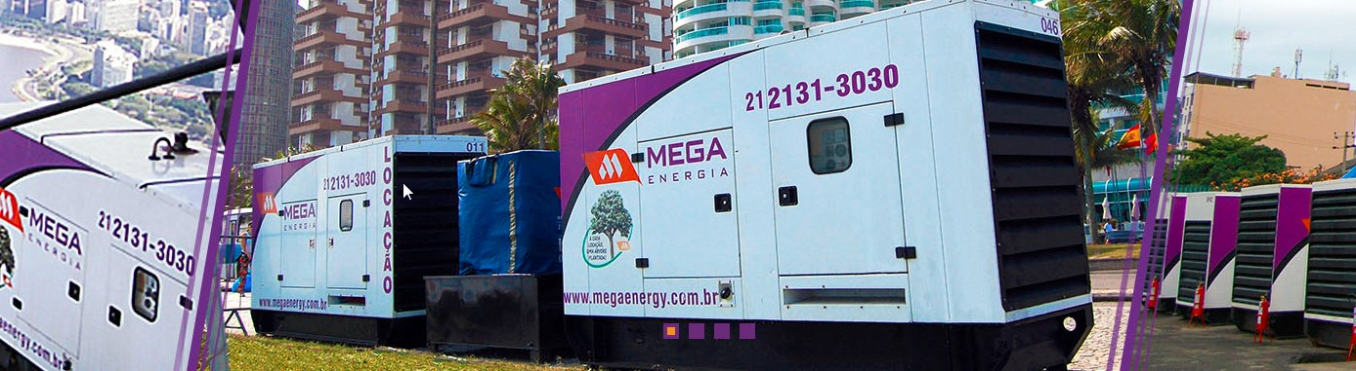

Slide 2
Movimentação de Cargas

Slide 3
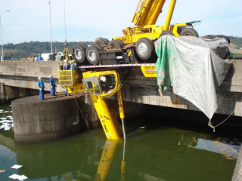
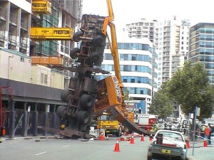
Acidentes de Trabalho envolvendo Guindastes

Slide 4

Acidentes de Trabalho envolvendo Guindastes
ACIDENTES NÃO ACONTECEM, SÃO PROVOCADOS.
O CUSTO É SEMPRE ALTO, PODENDO SER:
DE PERDAS MATERIAIS A PERDAS DE VIDAS

Slide 5
Acidentes de Trabalho
CONCEITO PREVENCIONISTA
Acidente de trabalho é qualquer ocorrência não programada, inesperada, que interfere ou interrompe o processo normal de uma atividade, trazendo como consequência isolada ou simultaneamente perda de tempo, dano material ou lesões ao homem.
CONCEITO LEGAL
Acidente do trabalho é aquele que ocorre pelo exercício do trabalho a serviço da empresa, provocando lesões corporais ou perturbação funcional que cause a morte; ou a perda ou redução permanente ou temporária da capacidade para o trabalho.

Slide 6
Acidentes de Trabalho
O QUE CAUSA UM ACIDENTE ?
Atitudes inseguras (indiferença às normas, negligência, ignorância, imprudência e imperícia)
Condição insegura (equipamentos, acessórios, ambiente apresentando riscos de acidente)

Slide 7
Acidentes de Trabalho
TIPOS DE RISCO
Operação
Condições inseguras relativas aos processos operacionais.
Equipamentos mecânicos
Mal funcionamento do equipamento / acessórios.
Ambiente
Materiais espalhados, sujeira no ambiente, capacidade de suporte do terreno, etc.
Controle
Não observação de medidas preventivas, como circulação correta do pessoal e segurança nos processos industriais e limites dos equipamentos.

Slide 8
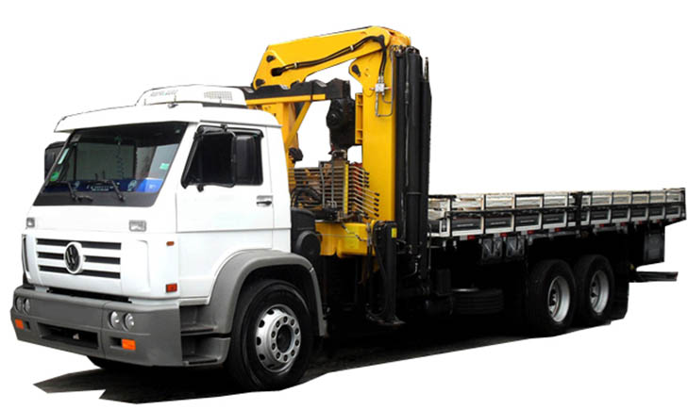
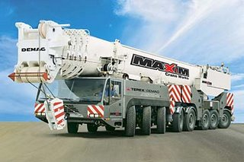
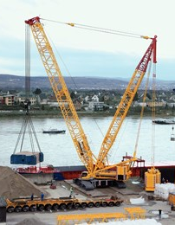
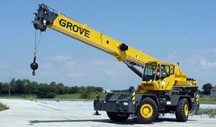
Tipos de Guindastes

Slide 9
ACESSÓRIOS DE MOVIMENTAÇÃO DE CARGA
Quando estiver em uma nova situação de movimentação de carga, convém planejarmos a amarração de forma detalhada:
. Faça uma boa estimativa dos requisitos para içamento e movimentação;
. Conheça ou estime com segurança o peso da carga, coeficientes de segurança são essenciais;
. Escolha os materiais para içamento adequados;
. Defina o melhor método para fixação da carga, considerando centro de gravidade e geometria;
. Escolha o material de içamento com capacidade suficiente. Observe que os esforços nas pernas acrescem à medida que os ângulos das mesmas são aumentados com a vertical;

Slide 10
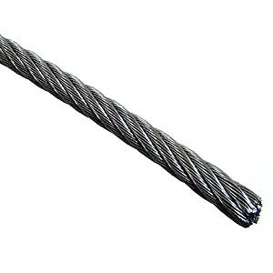
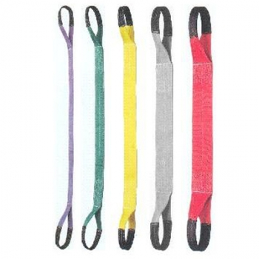
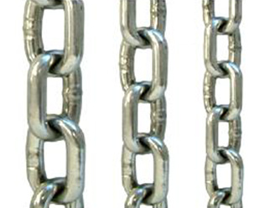
Escolha do melhor Acessório
Corrente:
. Resistente à abrasão; Maior durabilidade;
. Flexível;
. Pode-se utilizar com vários tipos de acessórios;
. Resistência ao calor;
. Possibilidade de encurtamento das pernas;
. Fácil estocagem;
Cabos de Aço:
. Mais leve e normalmente mais barato que a corrente;
. Normalmente galvanizado para uma melhor proteção contra corrosão;
. Boa durabilidade;
. Inspeção relativamente simples;
Cintas de Poliéster:
. Simples e barata;
. Adequada para cargas frágeis;
. Fácil identificação da carga de trabalho através de sua cor;
. Fácil substituição;

Slide 11
Acessórios para Içamento de Cargas
CINTAS (Eslingas de poliéster)
Podem ser fabricadas de poliamida, poliéster e polipropileno.
As cintas de poliéster são leves e flexíveis, além de baixo custo de aquisição, o que faz com que seja o tipo de cinta mais utilizada.
O principal ponto de observação se refere à inspeção prévia dos acessórios utilizados e também na proteção da amarração quanto a cantos vivos (quinas).
A vida útil dos acessórios também é reduzida devido a sua fragilidade.

Slide 12

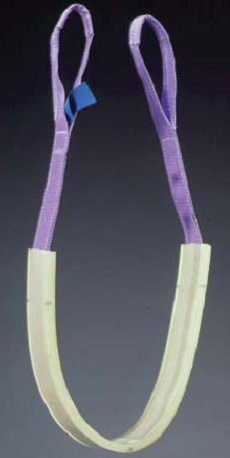
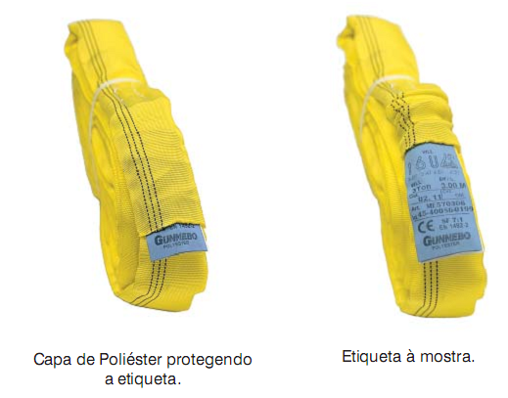
Acessórios para Içamento de Cargas
Identificação da Cinta
Embora existam cores para identificar a capacidade da cinta, isso nem sempre acontece. O que não pode deixar de ser obedecida é a identificação através de etiqueta que fica dentro do olhal da cinta ou em seu corpo, protegida ou não por uma capa.

Slide 13
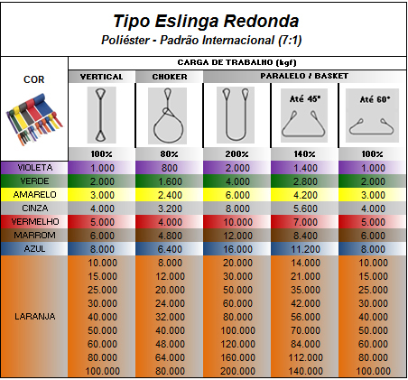
Acessórios para Içamento de Cargas
CINTAS
É um tipo de eslinga sintética que adapta-se a diversos tipos de carga

Slide 14
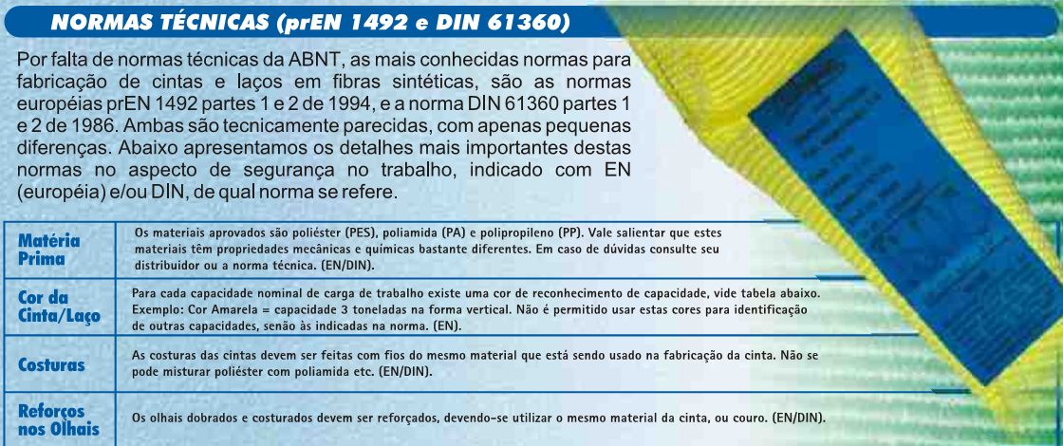
Acessórios para Içamento de Cargas
Normas de Fabricação

Slide 15
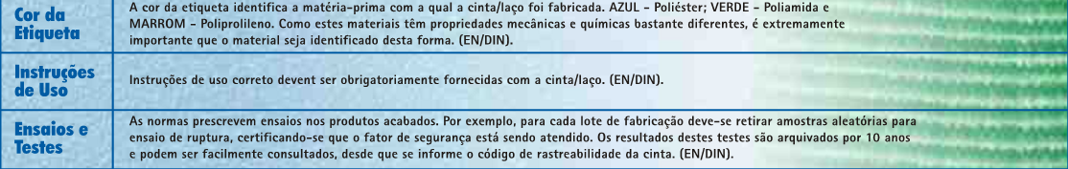
Toda cinta deverá passar por inspeção periódica, recebendo uma identificação de vistoria que varia de empresa para empresa.
Pode se usar braçadeira colorida de nylon ou etiquetar atrás da etiqueta de identificação, ou colocar faixa pintada na superfície da cinta

Slide 16
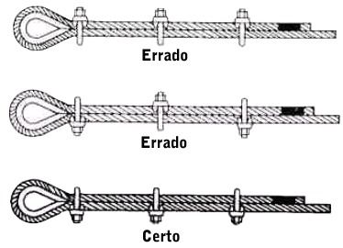
Acessórios para Içamento de Cargas
ESTROPO DE CABO DE AÇO
Montagem de laço com clips
São compostos por um cabo de aço com olhais em suas extremidades. Os laços podem ser formados por clips.
Na preparação de estropo com clips deve-se observar a posição de montagem dos clips.

Slide 17
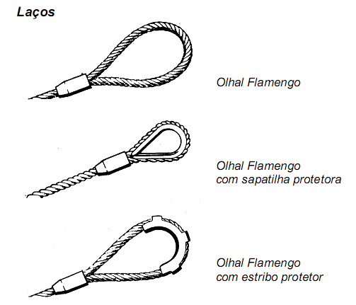
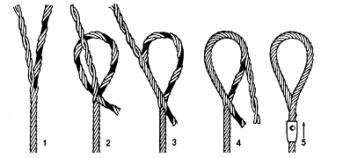
Acessórios para Içamento de Cargas
Superlaço com olhal flamengo
O olhal já é capaz de suportar uma carga superior à carga de trabalho do laço, a costura pode ser protegida por luva ou chumbada.

Slide 18
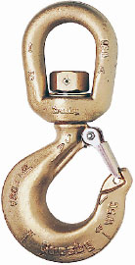
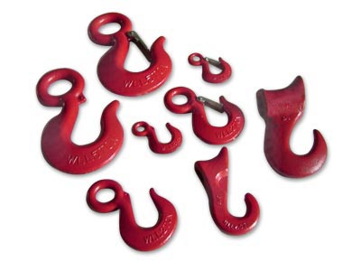
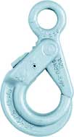

Acessórios para Içamento de Cargas
Ganchos
Destinados a acoplar os olhais dos estropos, cintas ou correntes para elevação da carga.

Slide 19
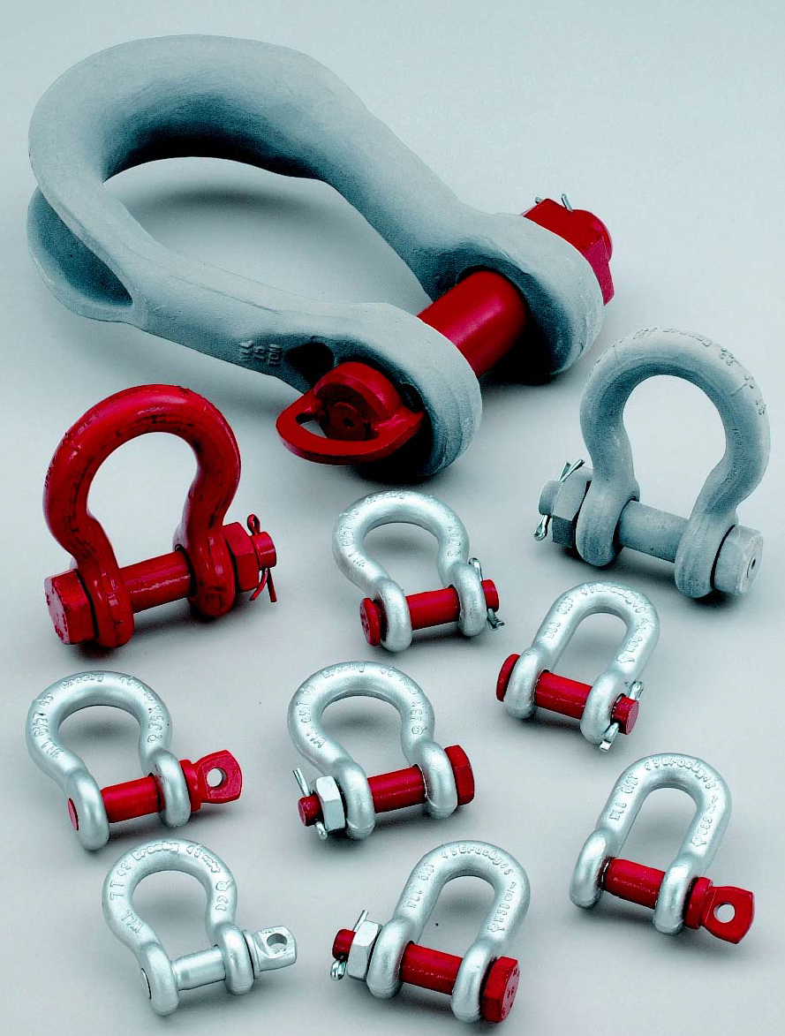
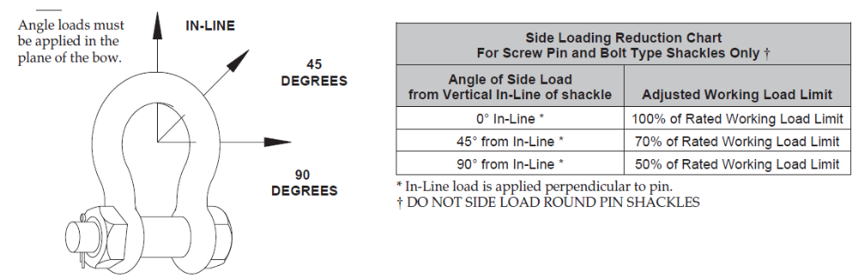
Acessórios para Içamento de Cargas
Manilhas
Destinados a acoplar os olhais dos estropos, cintas ou correntes para elevação da carga.

Slide 20
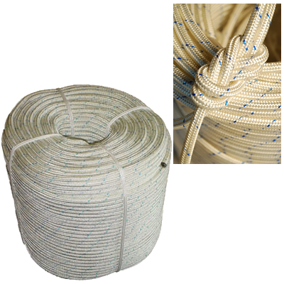
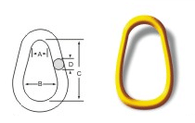
Acessórios para Içamento de Cargas
Anel (master link)
Destinado a interligar as correntes formando uma “ aranha”
Cabo guia
Destinados a guiar a carga durante o seu deslocamento

Slide 21
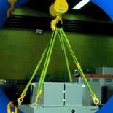
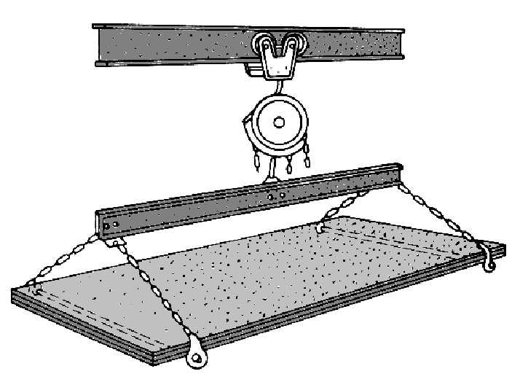
Linga ou Eslinga de Içamento
ARANHA
A aranha é um método de eslinga que facilita a elevação de cargas. Normalmente usado em trabalhos repetitivos
ARANHA COM CORRENTE
ARANHA COM CINTA

Slide 22
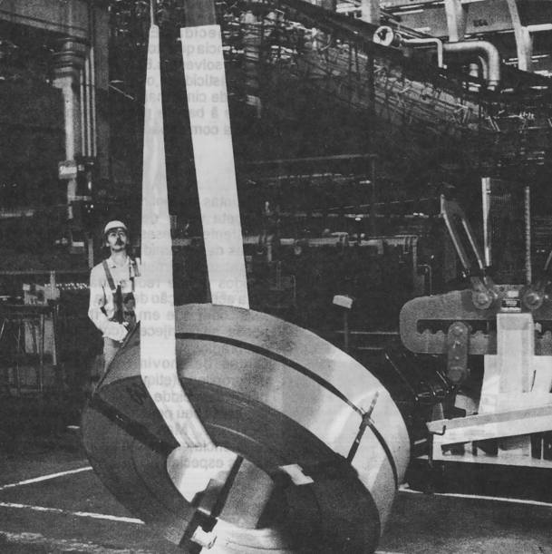
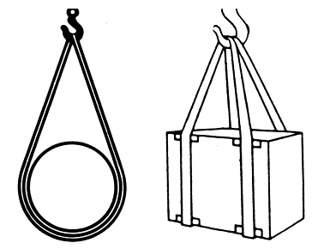
Linga ou Eslinga de Içamento
CEIO
O ceio consiste em passar a cinta ou a corrente por dentro ou por baixo da carga. A característica desta eslinga é a divisão do peso em relação ao número de pernas ou ponto de pega.

Slide 23
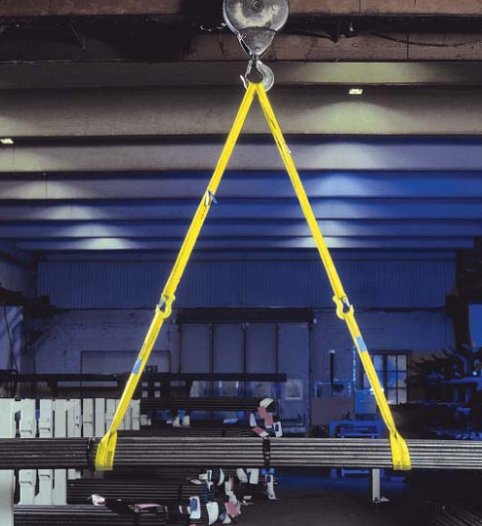
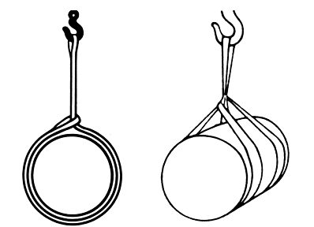
Linga ou Eslinga de Içamento
FORCA
A forca é uma eslinga que produz um estrangulamento de carga, impedindo que a eslinga escorregue, desequilibrando a carga
Nota – É errado fazer o enforcamento direto no olhal

Slide 24
Termos e Expressões
Acessório: É todo material utilizado para conectar a carga ao gancho do equipamento de içar, como por exemplo: cintas, laços, lingas de corrente, barras estabilizadoras, etc;
Carga de Trabalho(CT ou WSL): É o peso máximo permitido da carga em uso normal, fornecido pelo fabricante;
Carga de Ruptura: É a maior força que o acessório é exposto durante o ensaio de tração;
Fator de Segurança: É a relação entre carga de ruptura e a carga de trabalho, sendo que os mesmos são diferentes entre correntes (4:1), cabos (5:1) e cintas sintéticas (7:1);
Carga de Prova/Teste: É a força que o acessório é submetido após sua fabricação;
Alongamento Total: É o alongamento de um acessório no momento da sua ruptura em % do seu comprimento total;
Comprimento Efetivo: É a distância entre os pontos de apoio em uma linga sem carga;

Slide 25
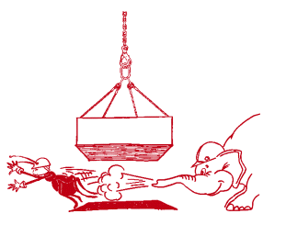
PRECAUÇÃO NA MOVIMENTAÇÃO DE CARGA
NUNCA PERMANEÇA SOB A CARGA SUSPENSA. AS PESSOAS NA ÁREA DE MOVIMENTAÇÃO DE CARGA NÃO DEVEM FICAR EXPOSTAS AO PERIGO DURANTE O PROCESSO.

Slide 26
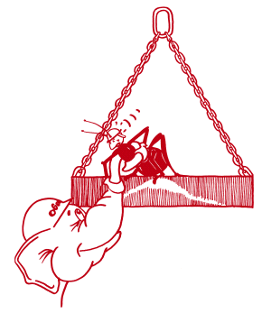
PRECAUÇÃO NA MOVIMENTAÇÃO DE CARGA
NÃO FIQUE EM CIMA DAS CARGAS SUSPENSAS.

Slide 27
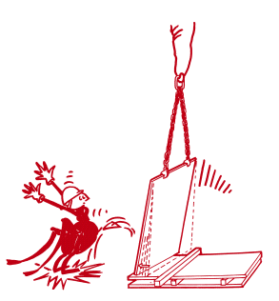
PRECAUÇÃO NA MOVIMENTAÇÃO DE CARGA
TENHA CUIDADO QUANDO ESTIVER PRÓXIMO À CARGA DURANTE O PROCESSO DE IÇAMENTO. A CARGA A SER IÇADA PODERÁ SOLTAR-SE E CAUSAR-LHE FERIMENTOS. MANTENHA AFASTADO.

Slide 28
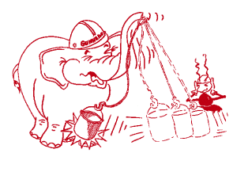
PRECAUÇÃO NA MOVIMENTAÇÃO DE CARGA
NO INÍCIO DO IÇAMENTO, A CARGA PODE MOVIMENTAR-SE HORIZONTALMENTE.

Slide 29
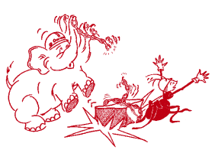
PRECAUÇÃO NA MOVIMENTAÇÃO DE CARGA
EVITE QUE A CARGA ENROSQUE-SE EM ALGUM LUGAR. NÃO SUBMETA O EQUIPAMENTO À ESFORÇAS DESNECESSÁRIOS.

Slide 30
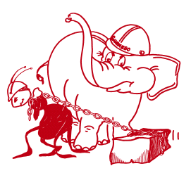
PRECAUÇÃO NA MOVIMENTAÇÃO DE CARGA
NUNCA UTILIZE O EQUIPAMENTO PARA ARRASTAR A CARGA.

Slide 31
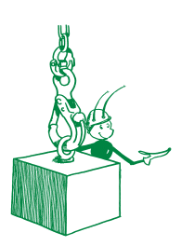
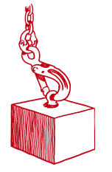
PRECAUÇÃO NA MOVIMENTAÇÃO DE CARGA
NUNCA FIXE A CARGA NA PONTA DO GANCHO. UTILIZE OLHAIS COM DIMENSÕES GRANDES OU FAÇA A FIXAÇÃO COM UMA MANILHA ADEQUADA.

Slide 32
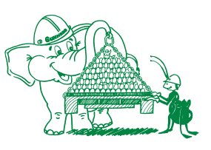
PRECAUÇÃO NA MOVIMENTAÇÃO DE CARGA
MOVIMENTE A CARGA COM DEVIDO CUIDADO. ABAIXE-A SUAVEMENTE PARA EVITAR TRANCOS OU COLISÕES

Slide 33
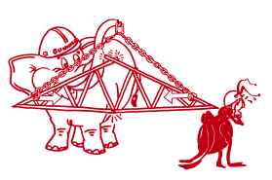
PRECAUÇÃO NA MOVIMENTAÇÃO DE CARGA
OBSERVE QUE A PRESSÃO NA CARGA AUMENTA COM O AUMENTO DO ÂNGULO DAS PERNAS DOS LAÇOS EM RELAÇÃO À VERTICAL. UTILIZE O ESFORÇO CORRETO.

Slide 34
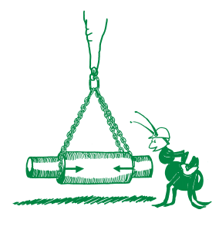
PRECAUÇÃO NA MOVIMENTAÇÃO DE CARGA
USO CORRETO DA PRESSÃO

Slide 35

PRECAUÇÃO NA MOVIMENTAÇÃO DE CARGA
QUANDO NECESSÁRIO, UTILIZE UM BALANCIM DE CARGA. QUANDO FOR UTILIZADA ELEVAÇÃO EM CESTO, SE POSSÍVEL, DEVE-SE DAR MAIS DE UMA VOLTA EM TORNO DA CARGA AFIM DE OBTER MAIOR SEGURANÇA NA FIXAÇÃO.

Slide 36
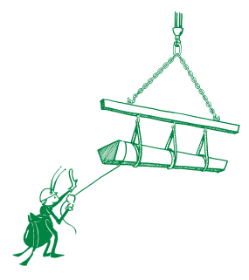
PRECAUÇÃO NA MOVIMENTAÇÃO DE CARGA
PARA O IÇAMENTO DE CARGAS LONGAS, UTILIZE UM CABO GUIA PARA MAIOR SEGURANÇA DURANTE O PROCESSO DE ELEVAÇÃO.

Slide 37
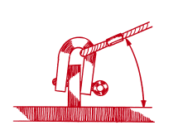
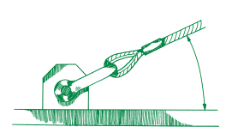
PRECAUÇÃO NA MOVIMENTAÇÃO DE CARGA
FIXAÇÕES INCORRETAS CAUSAM ESFORÇOS EXCESSIVOS NAS MANILHAS NO ATO DO TRACIONAMENTO.

Slide 38
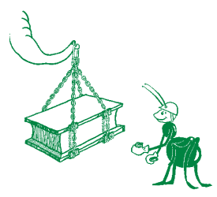
PRECAUÇÃO NA MOVIMENTAÇÃO DE CARGA
PARA EVITAR DANOS, UTILIZE SEMPRE PROTEÇÕES NOS CANTOS VIVOS.

Slide 39
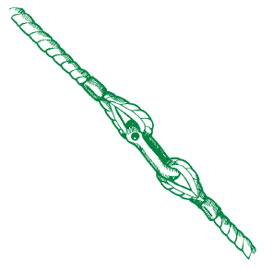
PRECAUÇÃO NA MOVIMENTAÇÃO DE CARGA
NUNCA FAÇA EMENDAS EM LAÇOS DE CABO DE AÇO COM NÓS; UTILIZE SEMPRE UMA MANILHA PARA ESTE PROCEDIMENTO.

Slide 40
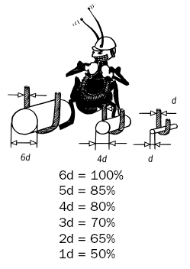
PRECAUÇÃO NA MOVIMENTAÇÃO DE CARGA
A RESISTÊNCIA DO CABO DE AÇO É REDUZIDA QUANDO DOBRADO. A REDUÇÃO ESTÁ RELACIONADA COM O DIÂMETRO DA DOBRA, CONFORMA A TABELA ACIMA.

Slide 41

PRECAUÇÃO NA MOVIMENTAÇÃO DE CARGA
USE LUVAS DE PROTEÇÃO DURANTE O MANUSEIO DE CABOS DE AÇO.

Slide 42

PRECAUÇÃO NA MOVIMENTAÇÃO DE CARGA
NÃO ENROLE O CABO DE AÇO EM UM GANCHO DUPLO PARA EVITAR QUE ELE ESCORREGUE; A DOBRA SERÁ MUITO PEQUENA E DANIFICARÁ O CABO.

Slide 43
INSPEÇÃO REGULAR
MANUTENÇÃO
As lingas devem ser verificadas continuamente e serem inspecionadas anualmente, conforme normas e legislações aplicáveis. A responsabilidade pela prática dessas medidas pertence à chefia da área.
A inspeção regular inclui tanto as verificações de funcionamento como as manutenções periódicas.
Além da inspeção regular, que deve ser registrada, o usuário deve preserva-lo e inspeciona-lo antes de cada utilização.

Slide 44



DIMENSIONAMENTO
O RAIO É A MEDIDA DO CENTRO DE GIRO DO GUINDASTE AO CENTRO DE MASSA DA PEÇA

Slide 45

DIMENSIONAMENTO
CONTRAPESO
LANÇA
NORMA 75%
TABELAS DE CARGA
RAIO
CAPACIDADE

Slide 46


PREPARAÇÃO DO SOLO
PRESSÃO NAS PATOLAS

Slide 47

PREPARAÇÃO DO SOLO

Slide 48

PREPARAÇÃO DO SOLO

Slide 49

PLANO DE RIGGING

Slide 50


REDES ELÉTRICAS E INFLUÊNCIA DO VENTO

Slide 51
Vídeos/fotos de acidentes

Slide 52
LEMBRE-SE SEMPRE!
Garanta sua vida e a de seus companheiros
conhecendo bem o trabalho a ser desempenhado e
seguindo as regras de segurança.

Slide 53

OBRIGADO!

